Slide 1
关于词嵌入的交流分享
申航杰

Slide 2
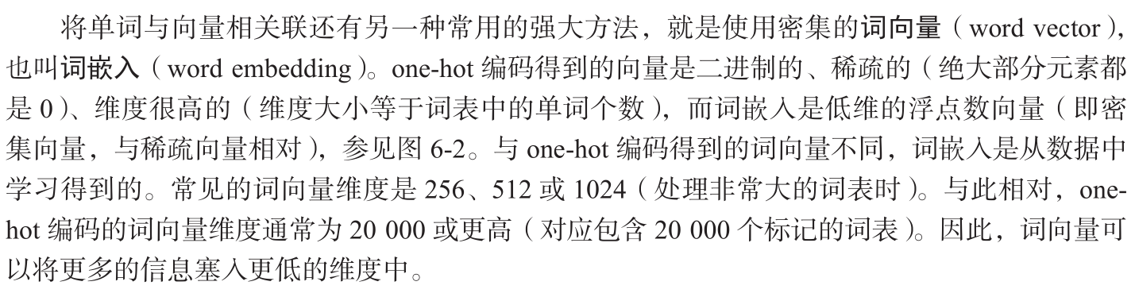
词嵌入

Slide 3
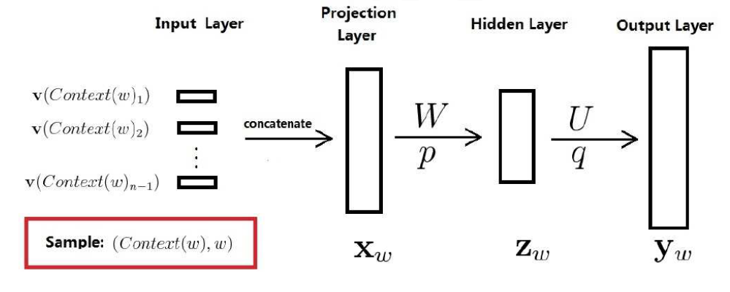
word2vec-NNLM

Slide 4


word2vec
复杂度计算
NNLM：
RNNLM：

Slide 5
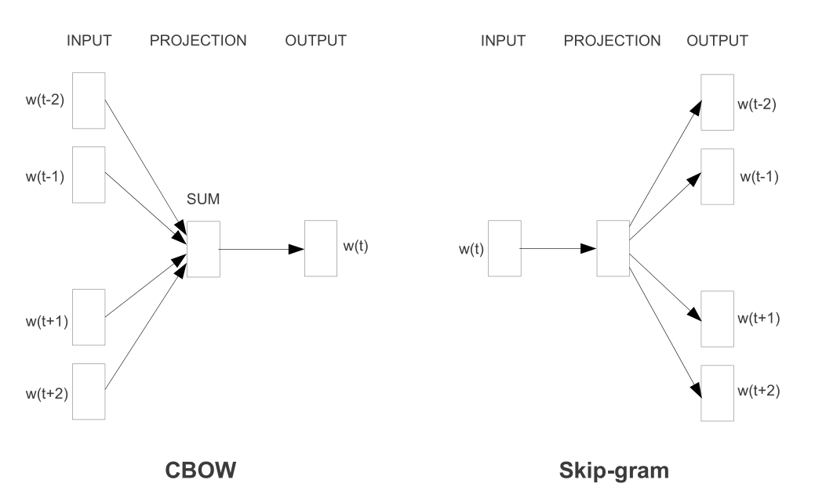
word2vec

Slide 6


word2vec
复杂度计算
NNLM：
RNNLM：
CBOW:
SG：

Slide 7
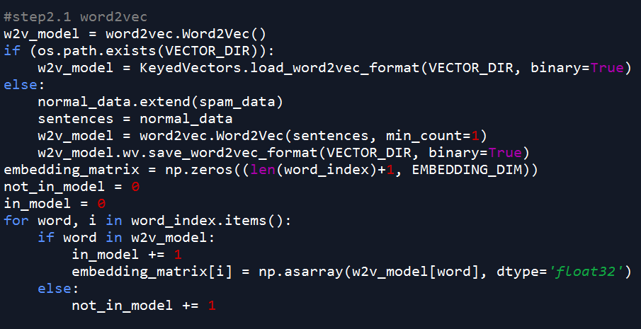
word2vec

Slide 8
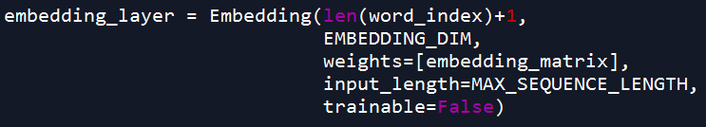
word2vec

Slide 9
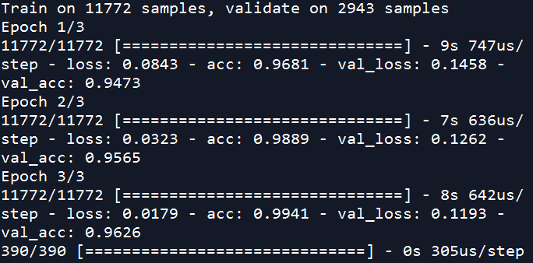
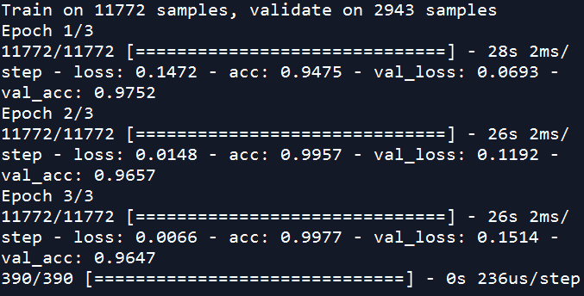
word2vec

Slide 10
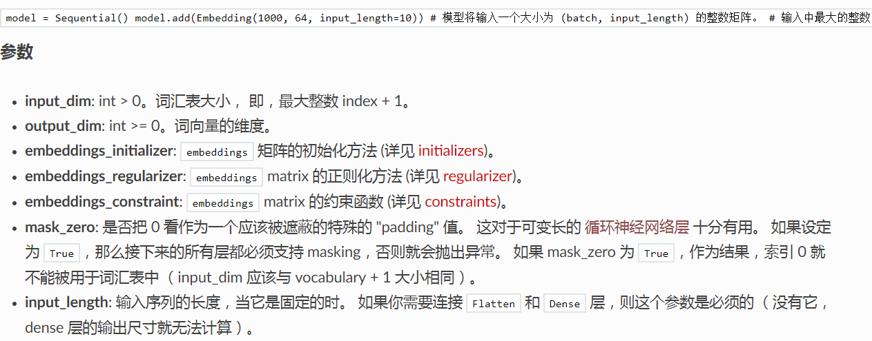
Embedding层

Slide 11
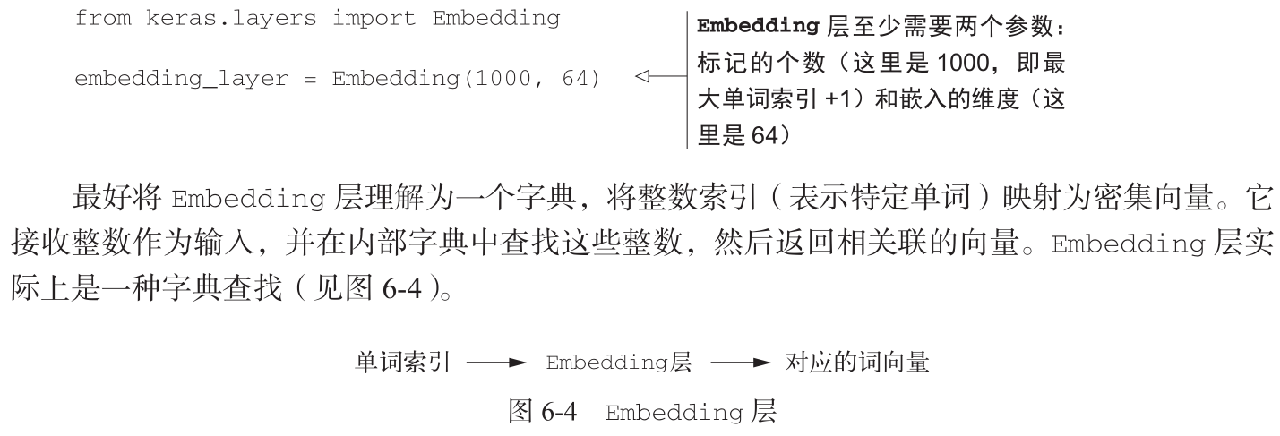
Embedding层
二维张量
三维张量

Slide 12
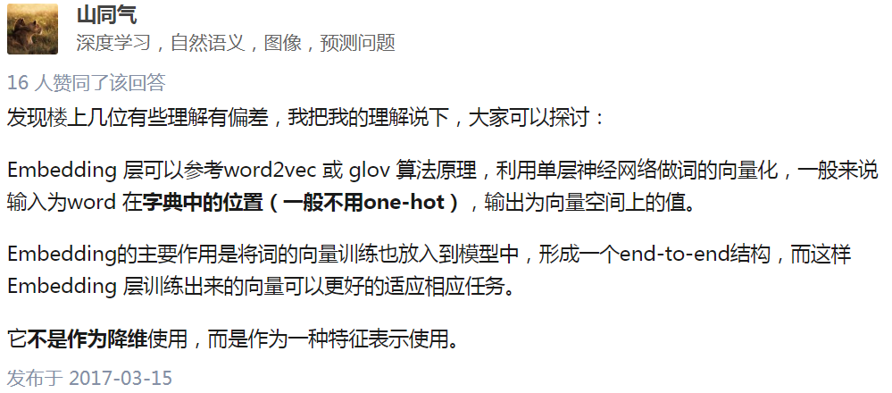
keras中embedding层是如何将一个正整数（下标）转化为具有固定大小的向量的？

Slide 13
词嵌入的两种方式

Slide 14
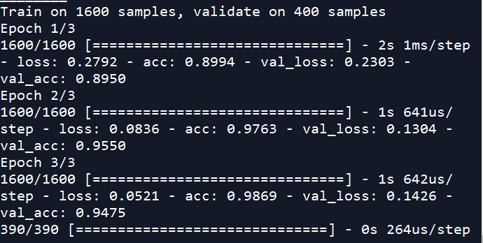
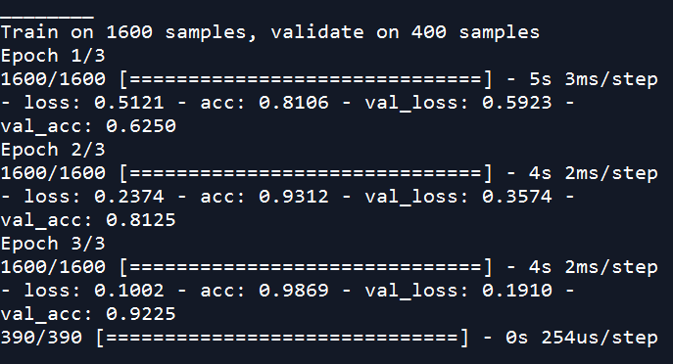
减少训练数据？

Slide 15
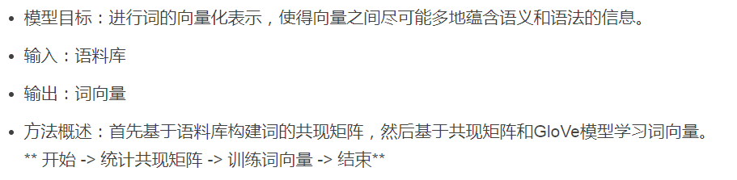
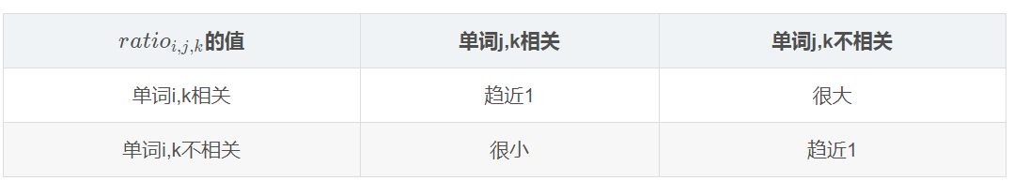
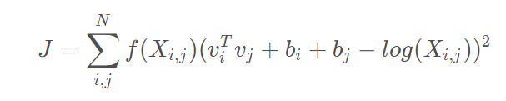
Glove

Slide 16
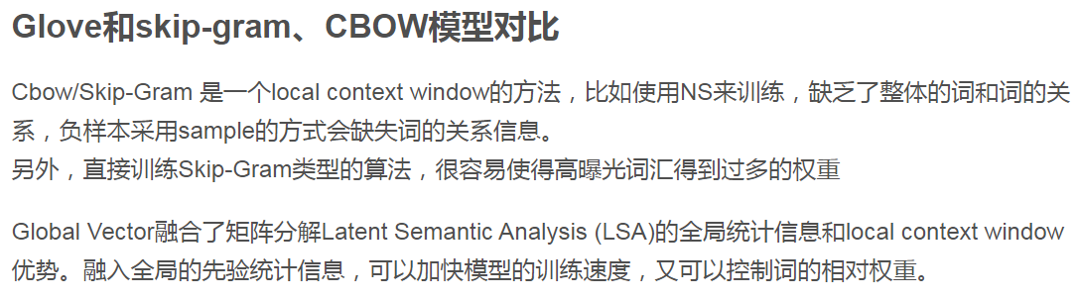
Glove&&Word2vec

Slide 17
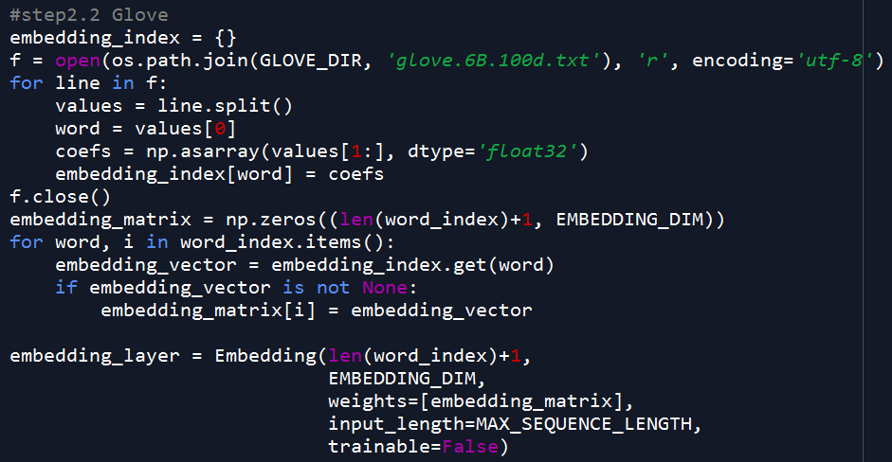
Glove

Slide 18
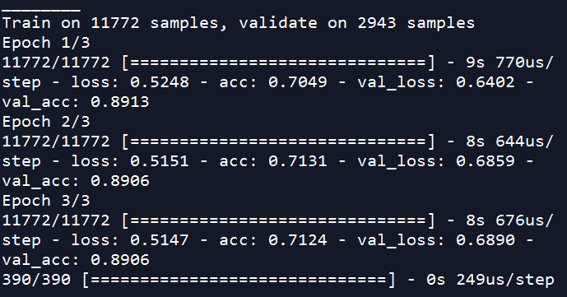
Glove

Slide 19
Extend
EMLo
FastText（cw2vec）

Slide 20
谢谢聆听
申航杰

